Slide 1

StartMe
La plateforme de demain
Notes:
Merci mr le président médame et mr les membres du jury aujourdui j’ai l’honneur de vous présenter mon pfe intitulé modélisation et automatisation de processus de planning et de suivi des formations ,encadré par mme Ghozzi Faiza coté académique ,et Mme Amich Randa coté industrielle,

Slide 2
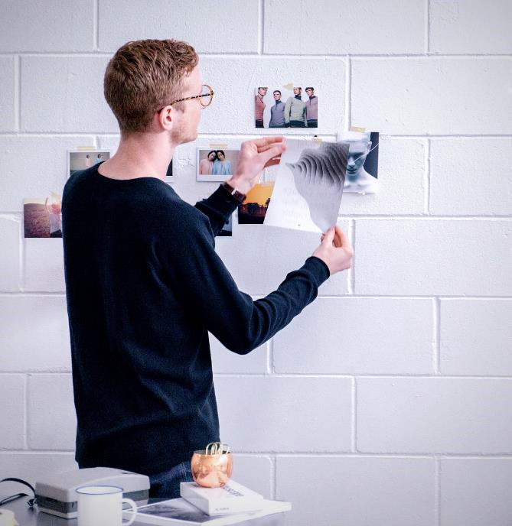




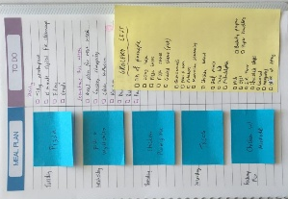






Introduction
Etude de l’existant
Problématique
Solution proposée
PLAN
Canvas
Démonstration
Conclusion & Perspectives
2
Notes:
Notre présentation suivra le plan suivant :
Nous commençons par la
Puis nous étudions l’existants et nous citons les problématiques confrontés,
Ensuite nous proposons des solution pour corriger ces problèmes, et nous présentons le business plan CANVAS suite à ceci une démo illustratifs de notre travail
Nous clôturons notre présentation par une conclusion et perspectives,

Slide 3


Introduction
CrowFinding
un grand nombre de personnes sont amenées à participer à l’élaboration, en termes économiques et financiers, d’un projet.
CrowSourcing
utiliser les compétences et le savoir-faire du plus grand nombre de consommateurs ou d'internautes, du grand public en somme.
3
Notes:
La nouvelle tendance d’aujourd’hui en tunisie donc il represente un sujet innovant est le contexte du CrowFinding et CrowSourcing.
Pour résumer le CrowFinding c’est …
Tandis que le CrowSourcing est ….
Cependant cette tendance n’est pas encore à jour chez nous donc elle représente un sujet innovant

Slide 4

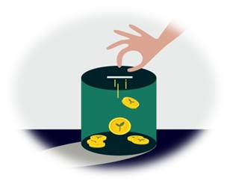

Etude de l’existant
Processus de création de projets
4
Notes:
Afin de bien développé ce sujet nous avons voulu cherché le processus de création de projet d’aujourd’hui qui se résume plus au moins sur les 3 taches fondamentaux
1- Spécifier les besoins et fonds nécessaire
2- Gestion des paperasses
3- Collecte du fond

Slide 5

Problématique
Une culture peu confiante aux investissement financier
Beaucoup de compétence mais manque de financement
Beaucoup de gens ne savent pas encore ces principes
Beaucoup de paperasse à gérer
5
Notes:
Suite à l’étude réalisé , nous avons pus dégager les problèmes suivants:
Les 2 premiers problème sont réservé pour le concept CrowSourcing et CrowFinding
Beaucoup de gens ne savent pas encore ces principes donc nous devons essayer au mieux de les familiariser et leurs expliquer ce concept.
Mais la culture Tunisienne malheureusement n’est pas trop confiante aux investissement financier mais prenons l’exemple sur la situation pendant le covid 19. Pendant cette periode , les habitants avait tendance a aider plus avec des services ou des biens
Sans oublier le faite de possèder tellement de compétence créative et intellectuelle qui n’ont pas pu voir le jour manque de Subventions
Tellement de taches à faire et paperassé à gerer en même temps

Slide 6


Solution Proposée
Réalisation d’une plateforme
« StartMe»
6
Notes:
La solution proposé est :: La réalisation d’une plateforme StartMe qui aide les porteurs d’idées à lancer leur projet et permettre a tous le monde d’y participer à sa manière

Slide 7

CANVAS
Proposition de valeur
Pour les entrepreneurs
Pour les demandeurs de services
Pour les investisseurs
Récolter le capital du lancement projet
Investir dans plusieurs projet (devenir actionnaire si somme >10% capital)
Faire un petit travail de plus (Freelance)
Gagner de l’argent
Avoir les conseils des professionnels pour le lancement du projet (Bureau d’étude/Assurance/Information Juridique..)
Assurer la gestion des paperasses pour la réalisation d’une StartUp.
8
Notes:
Conseils : C’est une fonctioanlité supplémentaire dans notre plateforme qui va permettre au entrepreneurs d’avoir l’aide soit

Slide 8

CANVAS
Segments Client
Les nouveaux entrepreneurs ne possédant pas un capital suffisant.
Les chercheurs de petit travail
Les chercheurs d’investissement
Les partenaires
7

Slide 9





CANVAS
Canaux de distribution
Relation client
Gestion des réclamations (N°vert)
Présence sur les réseaux sociaux
Sponsoring
Les journées portes ouvertes des facultés
Les bureaux d’étude
Marketing digital
Partenaires
Une assistance 24h/24 et 7j/7
La plateforme Web
Spot TV
Les réseaux sociaux
10

Slide 10

CANVAS
Partenaire clé
Tunisie monétique
Les assurances
Les bureaux d’études et Consulting
Les bureaux Marketing
Les livreurs
11

Slide 11

CANVAS
Activité clé
Développement de mise à jour pour améliorer constamment l’expérience utilisateur.
Gestion de la plateforme
Gestion les demandes/réclamation client
12

Slide 12
CANVAS
Ressource clé
Plateforme Web Technologique
Une large communauté des investisseurs, entrepreneur et demandeur de service
Les partenaires
9

Slide 13

CANVAS
Structure de couts
Le développement de la plateforme.
Budget marketing et communication (Spot Tv,community management..).
Les ressources humaines
14

Slide 14

CANVAS
Source de revenus
Source principale
Source secondaire
5% du bénéfice net après le lancement du projet.
50Dt pour la création d’un projet versable après collecte de la somme totale requise.
Partenaires
Publicité
13

Slide 15


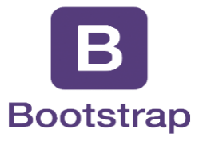

Environnement de dévéloppement
Language Back End
Framework Front End
Framework Front End
Langage de Front End
15

Slide 16


Conclusion
Notre application offre une certaine facilité d’utilisation.
Des interfaces ergonomique, dynamique et faciles à comprendre.
Cette application va permettre de diminuer le taux du chômage.
17
Notes:
En guise de conclusion, je rappelle que notre projet consiste à mettre en place une plateforme qui offre une certaine facilité de lancer un projet et la possibilité de travailler un job Freelance
De plus,notre application offre des interfaces ergonomiques,dynamique et faciles à comprendre et à manipuler.
D’autre part, le point le plus important, c’est que notre application va diminuer le taux de cj

Slide 17
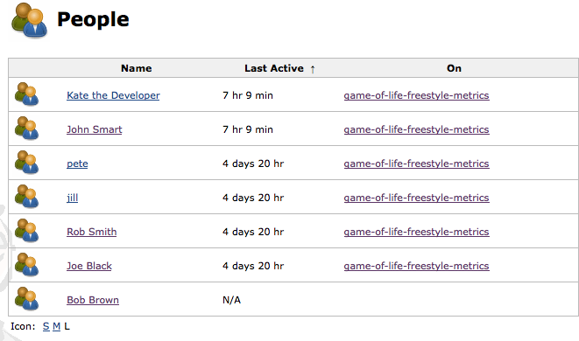
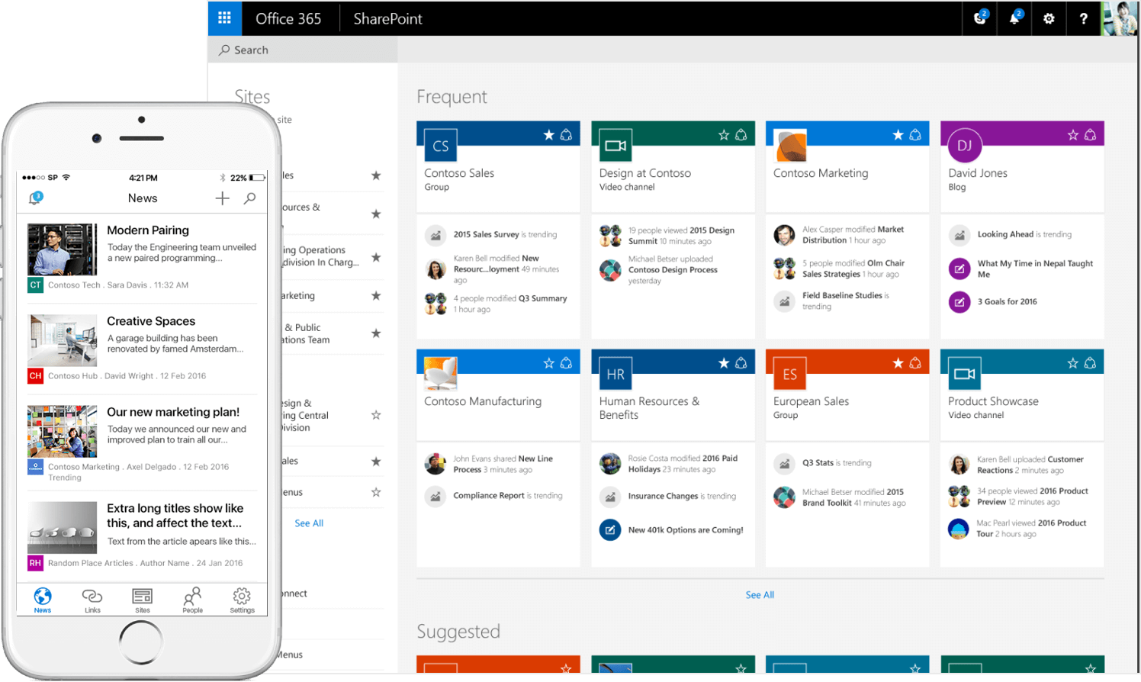
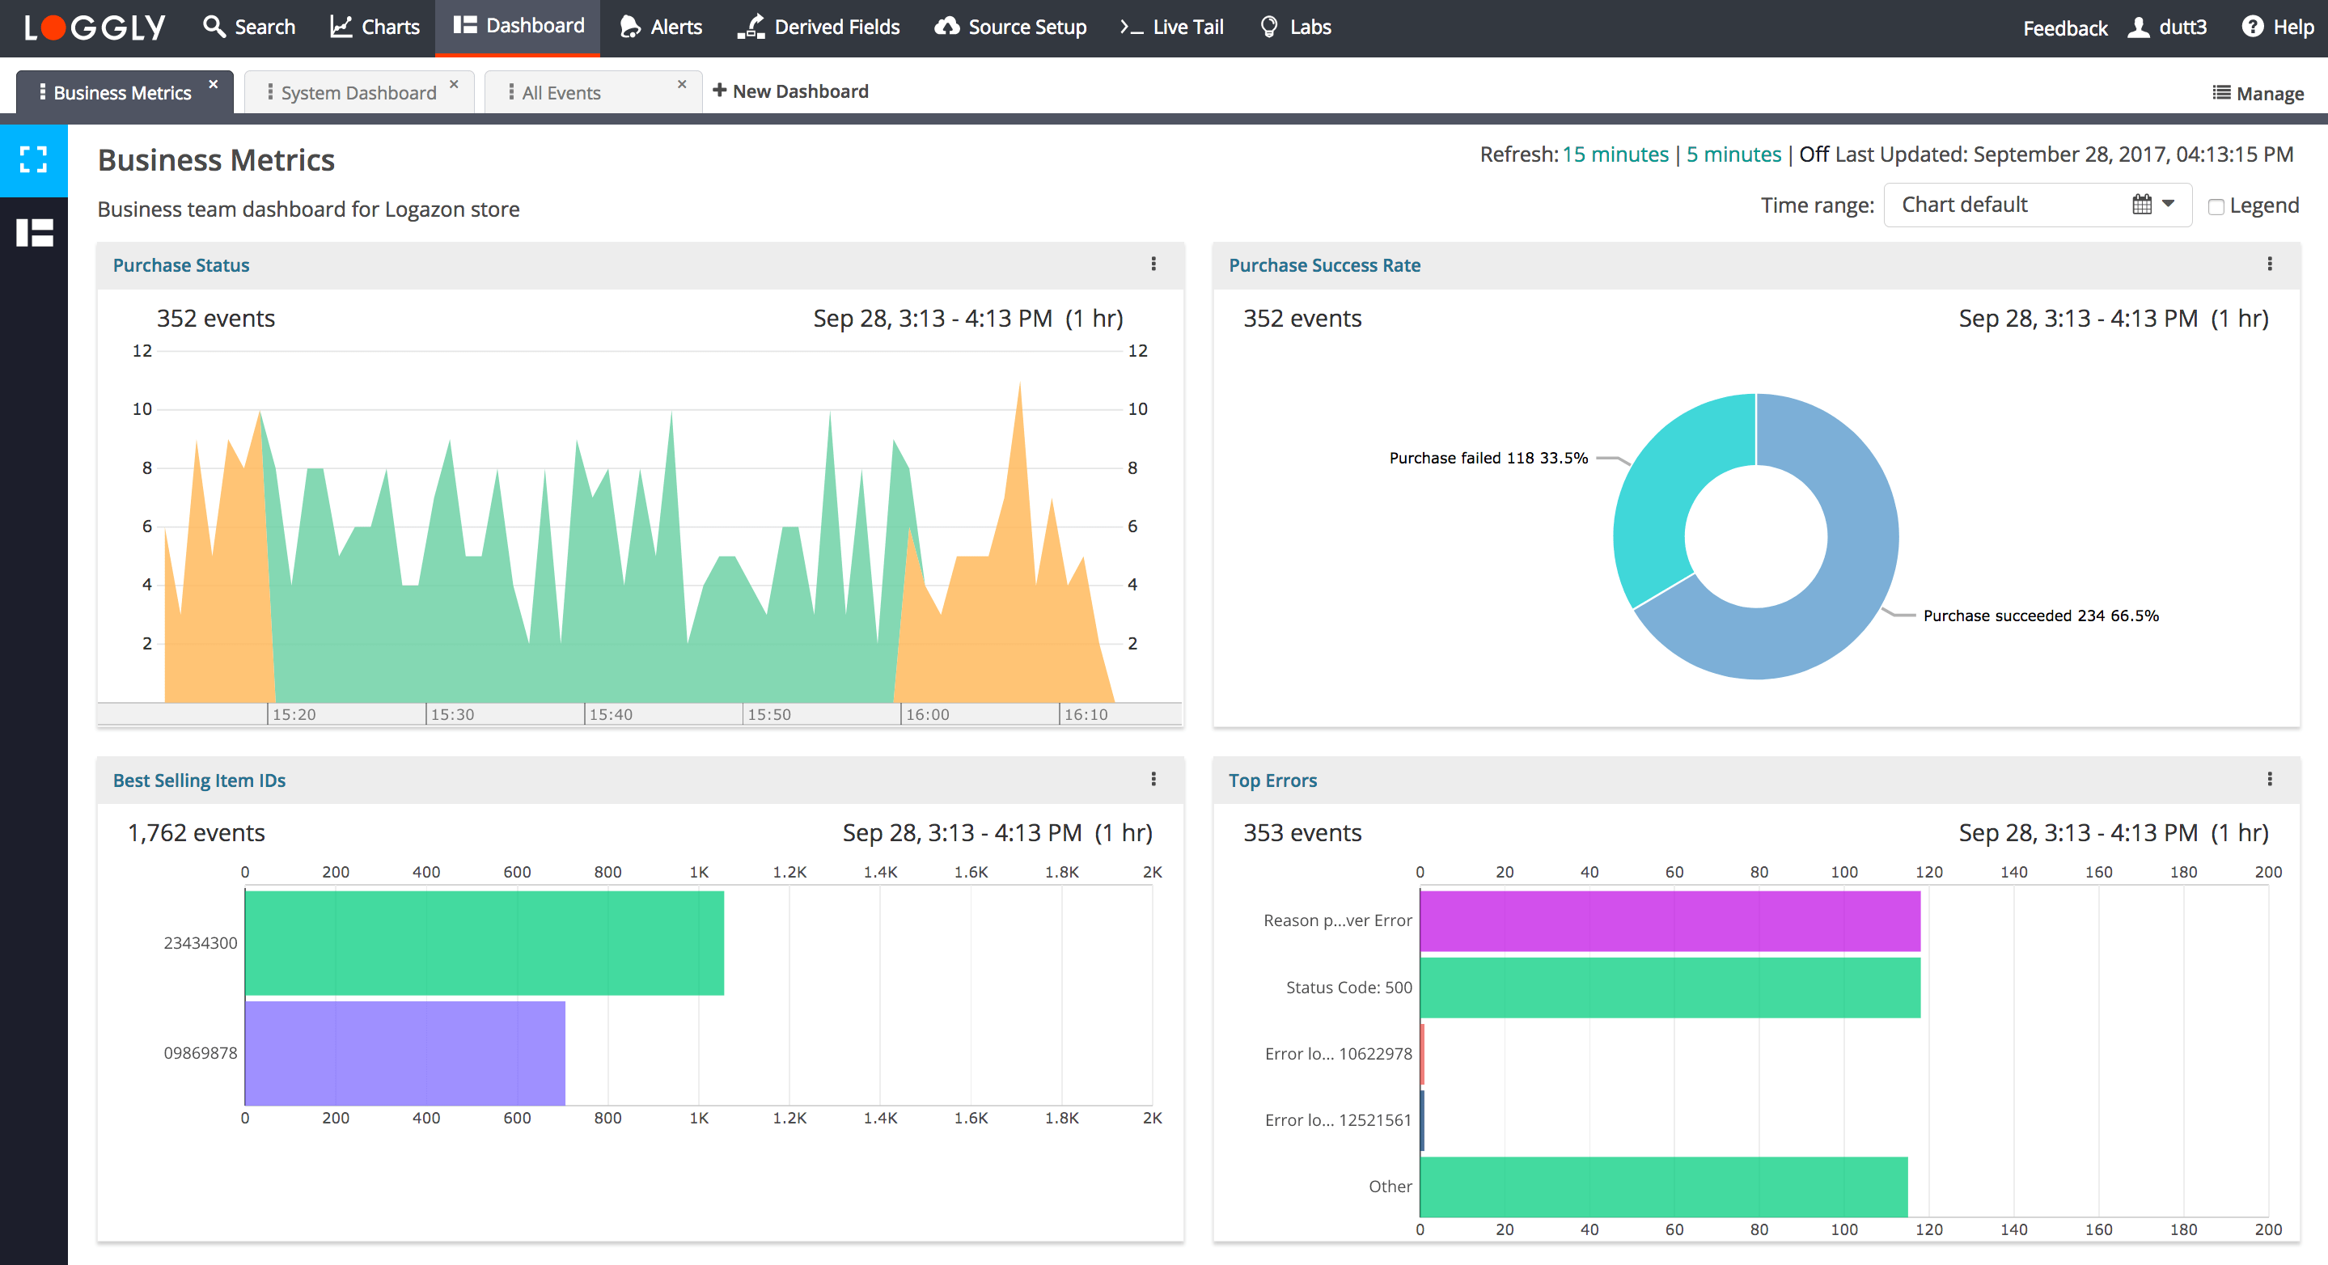
Perspectives
Développement d’une application mobile
Partager des documents automatique sur SharePoint
Intégrer des Dashboards avec ChartJs
Support de multi-langue
18
Notes:
Parmi nos prochains défis

Slide 18

Merci pour votre attention
19

